Slide 1
주식 보고서
보고서 작성일 : 20240619

Slide 2
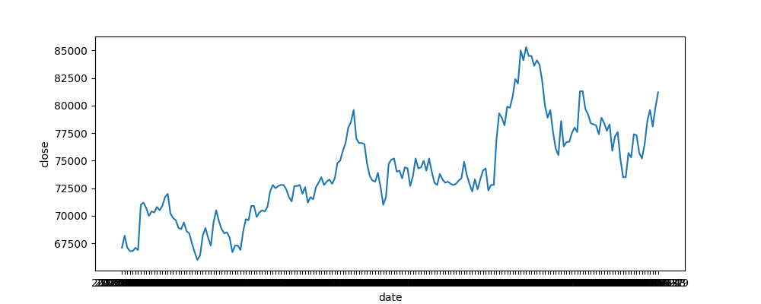
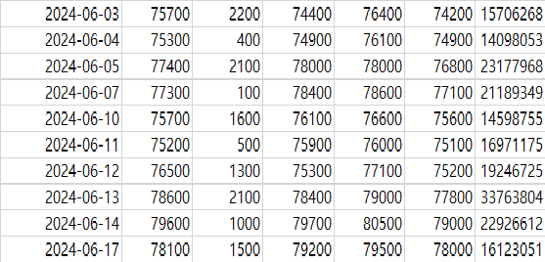
삼성전자, 50000원에 거래 마감

